Slide 1
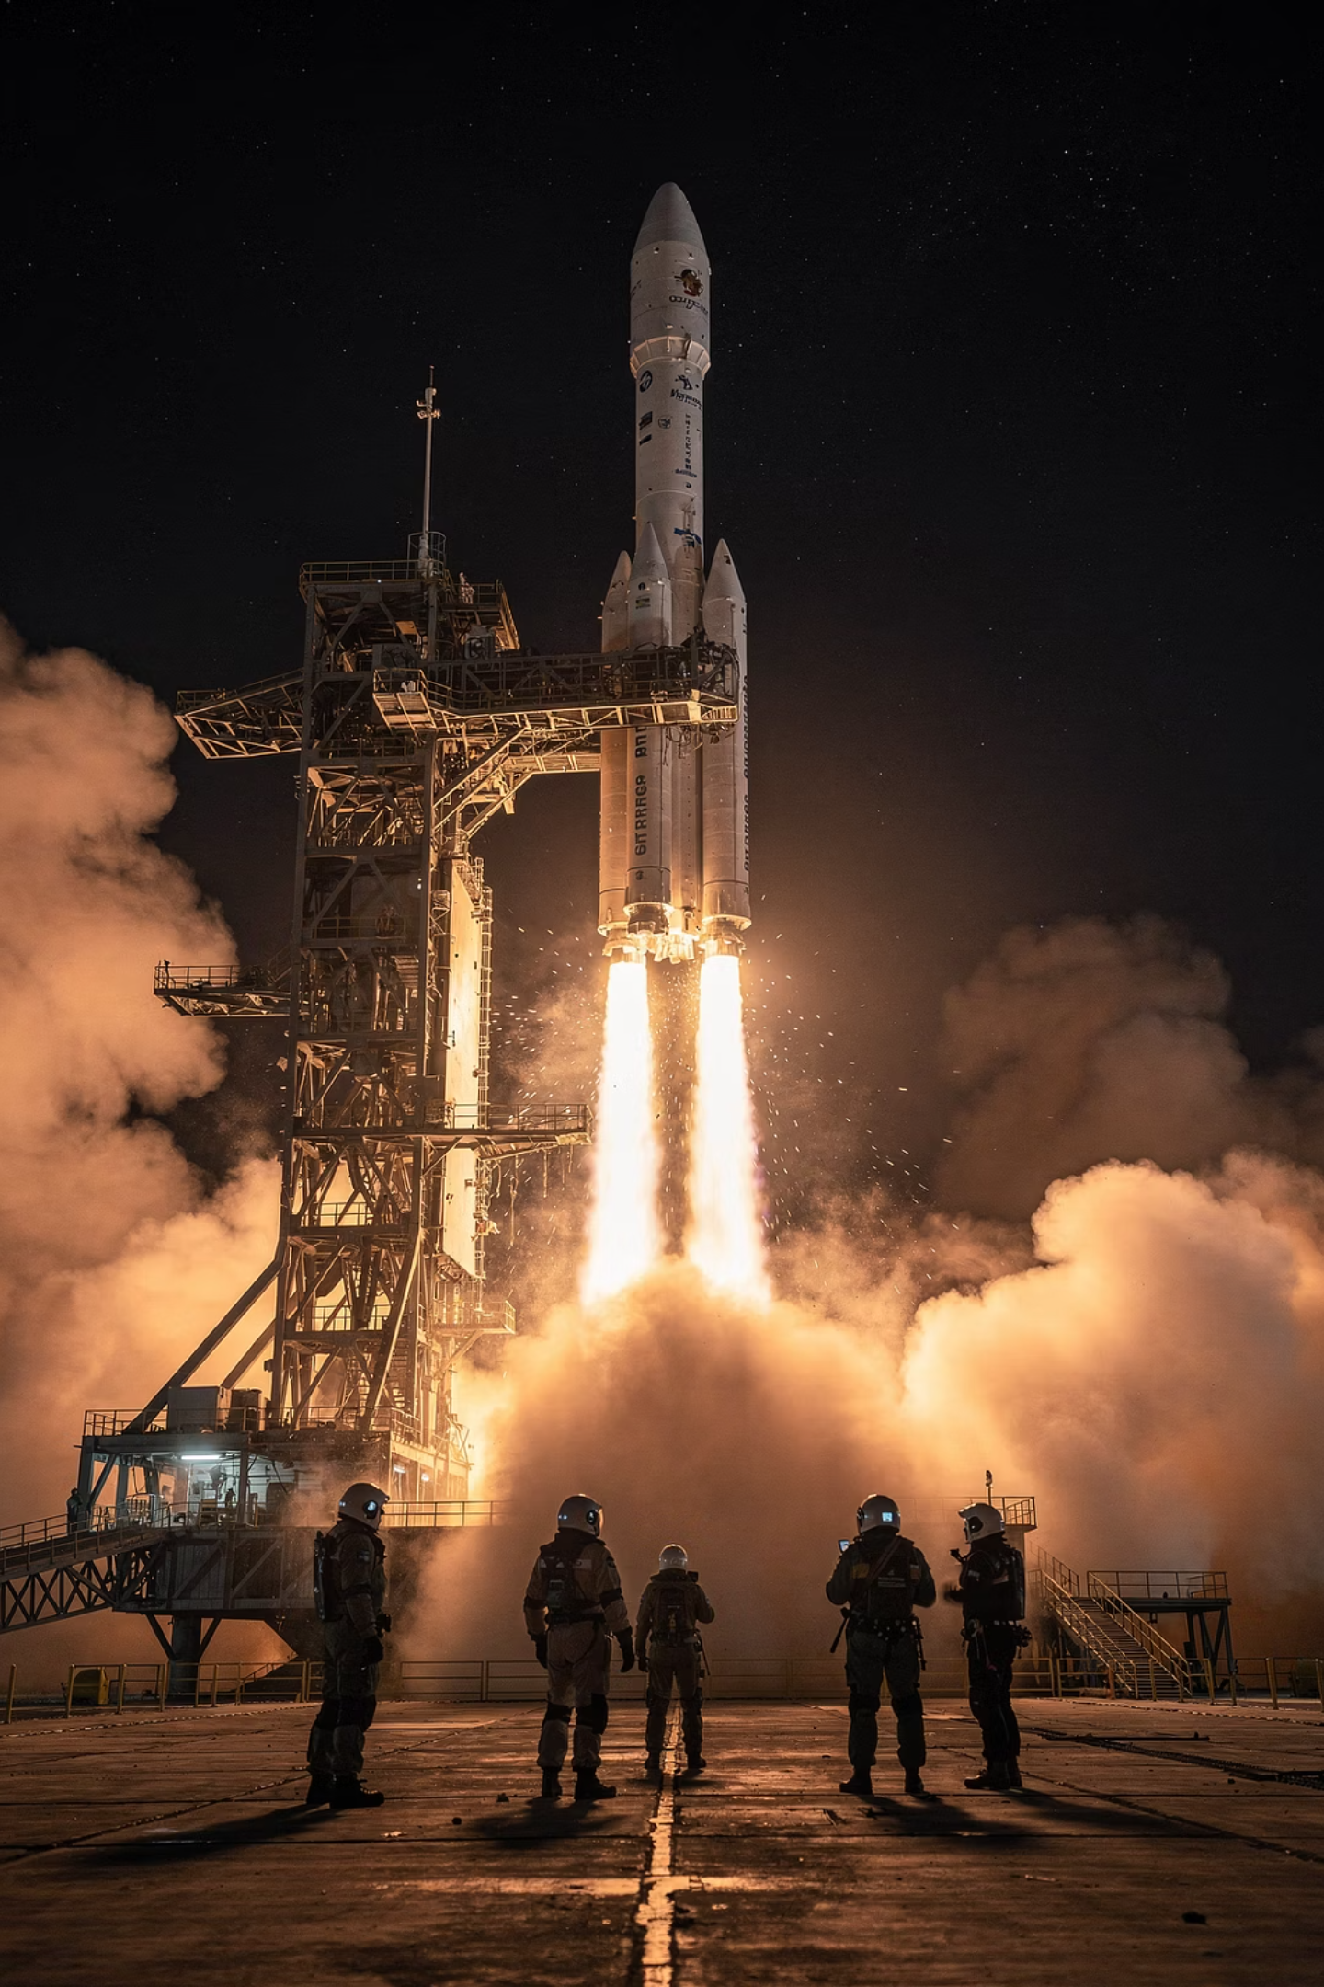
Импульстің сақталу заңы. Реактивті қозғалыс. Байқоңырдың маңызы
9-сынып физика сабағы

Slide 2


САБАҚТЫҢ МАҚСАТЫ
Бүгінгі сабақта біз не үйренеміз?
Импульстің сақталу заңы
Реактивті қозғалыс
Байқоңыр ғарыш айлағы
Заңды тұжырымдаймыз және есептер шығаруда қолданамыз
Табиғатта және техникадағы мысалдарды талдаймыз
Аймақтық және халықаралық маңыздылығын бағалаймыз
Апта дәйексөзі: «Ереже – баршаға ортақ» – Бұл сабақта физиканың заңдары мен қауіпсіздік ережелерінің маңыздылығын түсінеміз.

Slide 3
НЕГІЗГІ ҰҒЫМДАР
Импульс және оның қасиеттері
Импульс дегеніміз не?
Импульс – дененің массасы мен жылдамдығының көбейтіндісіне тең векторлық шама. Ол дененің қозғалыс күйін сипаттайды.
Формуласы:
Өлшем бірлігі: кг·м/с
Импульс векторлық шама болғандықтан, оның бағыты дененің қозғалыс бағытымен сәйкес келеді.

Slide 4
Импульстің сақталу заңы
01
02
Жабық жүйе
Заңның тұжырымдамасы
Сыртқы күштердің тең әсері нөлге жуық жүйе: ∑Fсырт = 0
Жабық жүйеде денелердің толық импульсі өзгермейді
03
04
Математикалық түрі
Қолдану шарттары
Соқтығысу алдында және кейін импульстер тең
Қысқа уақыт аралығында, үйкеліс аз, сыртқы әсер еленбейді
Маңызды! Импульстің сақталуы – физиканың іргелі заңдарының бірі. Ол барлық денелерге және барлық жағдайларда орындалады, тіпті энергия сақталмаған кезде де.
Заң формуласы:

Slide 5
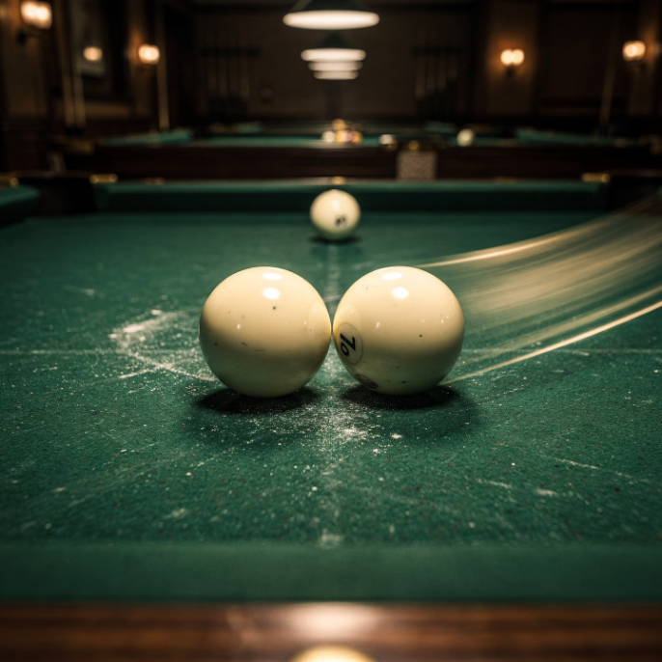
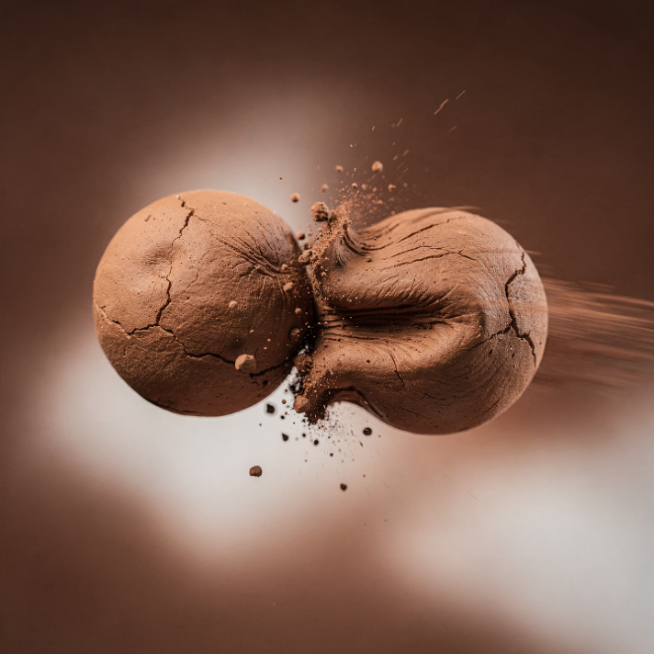

СОҚТЫҒЫСУ ТҮРЛЕРІ
Серпімді және серпімсіз соқтығыстар
Серпімді соқтығыс
Серпімсіз соқтығыс
Импульс сақталады
Импульс сақталады
Кинетикалық энергия сақталады
Энергия жылуға айналады
Денелер қайта бөлінеді
Денелер бірігіп қозғалады
Мысалы: биллиард шарлары, молекулалардың соқтығысуы
Мысалы: пластилин шарлары, автокөлік соқтығысуы
Ереже: Соқтығысу түріне қарамастан, импульстің сақталу заңы әрқашан орындалады. Бірақ энергияның сақталуы соқтығысу түріне байланысты.

Slide 6
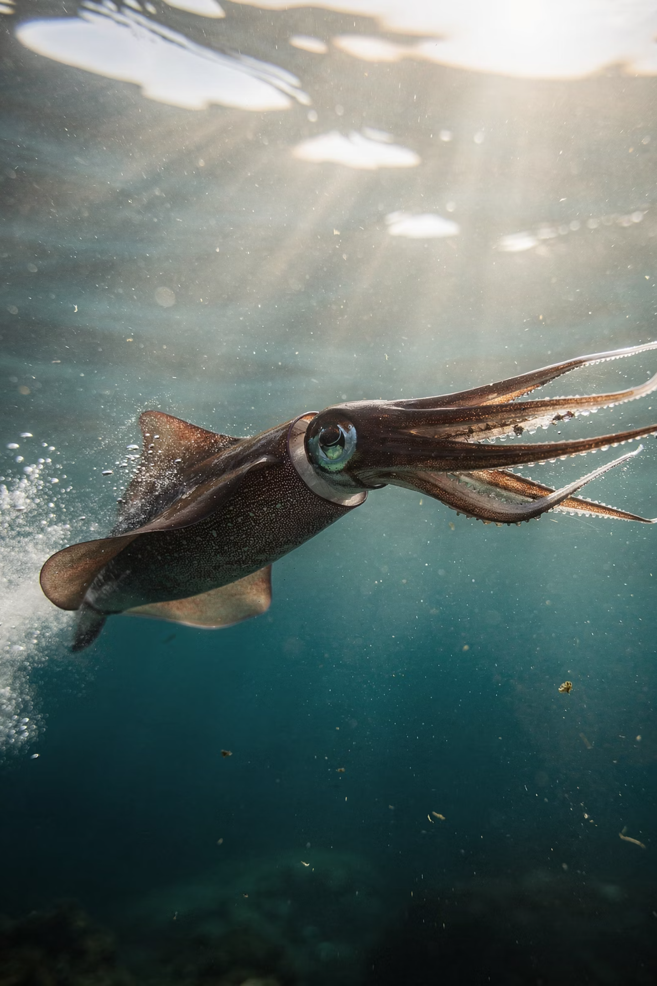
Реактивті қозғалыс – табиғат пен техниканың ерекше құбылысы
Реактивті қозғалыс мәні
Дене өзінен массаны (газ немесе сұйықты) кері бағытта шығару арқылы алға қозғалады. Бұл импульстің сақталу заңына негізделген.
Принципі: Газ артқа шығады → дене алға қозғалады
Табиғаттағы мысалдар
Кальмар мен сегізаяқтың суда жүзуі
Медузаның қозғалысы
Өсімдіктердің тұқымын шашуы
Құстардың ұшуы кезіндегі ауа ағыны
Техникадағы қолданысы
Ғарыш ракеталары және зымырандар
Реактивті ұшақтар
Үрленген шардың ұшуы
Өрт сөндіру шлангісінің кері тебілуі
Су атқыш құрылғылар
Реактивті қозғалыс – импульстің сақталу заңының керемет дәлелі. Газ кері бағытта импульс алады, ал ракета алға қарай тең импульс алады.

Slide 7

ТАПСЫРМА 1
Қысқаша тест: Білімді жаңарту
Жеке жұмыс | 5 минут | 2 балл
Нұсқау: Төмендегі тест сұрақтарына дұрыс жауапты таңдаңыз.
Импульс формуласы:
Импульстің өлшем бірлігі:
Импульс қандай шама?
A) p=F⋅t
A) Н
A) Скалар
B) p=m⋅v
B) Дж
B) Вектор
C) p=m/v
C) кг·м/с
C) Өлшемсіз
Күш импульсінің формуласы:
Импульс өзгерісі қандай шамаға тең?
A) J=m⋅v
B) J=F⋅t
A) Жұмысқа
C) J=F/t
B) Қуатқа
C) Күш импульсіне
Бағалау критерийі (2 балл)
Дескриптор:
4–5 дұрыс жауап → 2 балл
2–3 дұрыс жауап → 1 балл
0–1 дұрыс жауап → 0 балл

Slide 8

ЕСЕП ШЫҒАРУ
Практикалық есеп: Қауіпсіздік ережесін сақтау
Жағдай
Берілгені
Табу керек
Байқоңыр айлағында техника қауіпсіздігі ережесі бойынша жүк арбасын итеру кезінде жылдамдық 2 м/с-тен аспауы керек. Жүк арбасының массасы 120 кг, бастапқы жылдамдығы 1,8 м/с.
m = 120 кг
v₀ = 1,8 м/с
v = 0 м/с
t = 3 с
1) Бастапқы импульсті есептеу
2) Орташа тежегіш күшті табу
3) Ереже сақталды ма?
Шешуі:
1) Бастапқы импульс:
3) Орташа тежегіш күш:
2) Импульстің өзгерісі:
Қорытынды:
Ереже – баршаға ортақ: Техника қауіпсіздігі ережесін сақтау – әрбір жұмысшының жауапкершілігі. Есептеу арқылы біз ережелердің маңызын дәлелдей аламыз.

Slide 9


ЕСЕП ШЫҒАРУ
ТАПСЫРМА 3
«Импульстің сақталу заңы»
Жеке жұмыс | 8 минут | 3 балл
Есеп:
Массалары Массалары 0,5 кг және 1,5 кг екі арба бір бағытта қозғалады. Біріншісінің жылдамдығы 4 м/с, екіншісінікі 1 м/с. Соқтығысудан кейін арбалар бірігіп қозғалады.
Шешу жоспары:
Импульстің сақталу заңын жазыңыз
Формуланы қолданыңыз
Нәтижені есептеп, қорытынды жасаңыз
Бағалау критерийі (3 балл)
Импульстің сақталу теңдеуін дұрыс құрады (1 балл), Есептеулер дұрыс (1 балл), Жауапты рәсімдейді (бірлік, қорытынды) (1 балл)

Slide 10



Байқоңыр – Қазақстанның ұлттық мақтанышы
Халықаралық маңызы
Әлемдік ғарыш бағдарламаларына қатысу
50-ден астам елмен ғылыми ынтымақтастық
Аймақтық маңызы
Мыңдаған жұмыс орындары
Жердің алғашқы ғарыш айлағы
Инфрақұрылымның дамуы
Халықаралық экипаждарды ұшыру
Жоғары білікті мамандар даярлау
Қауіпсіздік және заң
Өңірдің экономикалық өсуі
Қатаң қауіпсіздік стандарттары
Экологиялық қорғау шаралары
Халықаралық келісімдер орындалуы
Жергілікті халық мүдделерін ескеру
Асар дәстүрі және ғарыш саласы: Қазақ халқының "асар" дәстүрі – үлкен мақсатқа бірігіп, тәртіппен жұмыс істеу. Байқоңырдағы халықаралық команданың жұмысы да осы принципке негізделген – әр ел өз үлесін қосып, ортақ нәтижеге жетеді.

Slide 11
ҚОРЫТЫНДЫ
Бүгін біз не үйрендік?
1
Импульстің сақталу заңы
2
Реактивті қозғалыс
Жабық жүйеде денелердің толық импульсі өзгермейді. Бұл заң барлық соқтығыстарда орындалады және есеп шығаруда кеңінен қолданылады.
Табиғатта (кальмар, медуза) және техникада (ракета, ұшақ) кездесетін қозғалыс түрі. Импульстің сақталу заңына негізделген.
3
Байқоңырдың маңызы
4
Ереже мен жауапкершілік
Аймақтық деңгейде – жұмыс орындары мен дамуды қамтамасыз етеді. Халықаралық деңгейде – әлемдік ғарыш бағдарламаларының негізгі орталығы.
Физика заңдары мен қауіпсіздік ережелері барша адамдарға бірдей қолданылады. Олардың сақталуы – біздің ортақ жауапкершілігіміз.

Slide 12


ТАПСЫРМА 5
Рефлексия: «3–2–1» әдісі
Жеке жұмыс | 4 минут | 1 балл
Сабақ барысында алған біліміңізді қорытындылау үшін төмендегі сұрақтарға жауап беріңіз:
3 жаңа мәлімет (бүгінгі сабақтан не үйрендіңіз?)
2 сұрақ (сізде қандай сұрақтар туындады?)
1 өмірмен байланыс мысалы (алған білімді өмірде қалай қолдануға болады?)
Бағалау критерийі (1 балл)
Дескриптор: Рефлексия толық және нақты жазылған. Балл: 1

Slide 13

Үй тапсырмасы
Қорытынды жазу
Зерттеу жұмысы: ИИ қолдану
5-6 сөйлем қорытынды: ИИ берген ақпараттың дұрыстығы және реактивті қозғалыстағы қауіпсіздік/заң/тәртіп принциптері туралы.
Есептер шығару
ChatGPT немесе Microsoft Copilot қолданып:
Оқулықтан импульстің сақталу заңына 2 есеп шығару. Шешімді толық рәсімдеп, бірліктерді көрсету.
Реактивті қозғалыстың табиғаттағы және техникадағы 5 мысалын сұра
Алынған ақпаратты 2 дереккөзбен (оқулық, энциклопедия) тексер
Қайсысы дұрыс, қайсысы күмәнді екенін талда
Есте сақта: ИИ – көмекші құрал. Алған ақпаратты әрқашан тексеру керек. Сенімді дереккөздермен салыстыру – сыни ойлаудың маңызды бөлігі.
Келесі сабаққа дейін сәттілік! 🚀

